Slide 1
定时器
杨帆

Slide 2
内容
定时器概述
定时器工作模式
定时器中断
比较/捕获功能

Slide 3
一、定时器概述
为什么要有定时器？
因为单片机的CPU是单线程的，只能顺序执行（除非有中断发生）。定时器可以帮助CPU完成完成计数、延时等重复工作
产生PWM信号
测量外部信号的频率（外部信号上/下沿的时刻捕获）

Slide 4
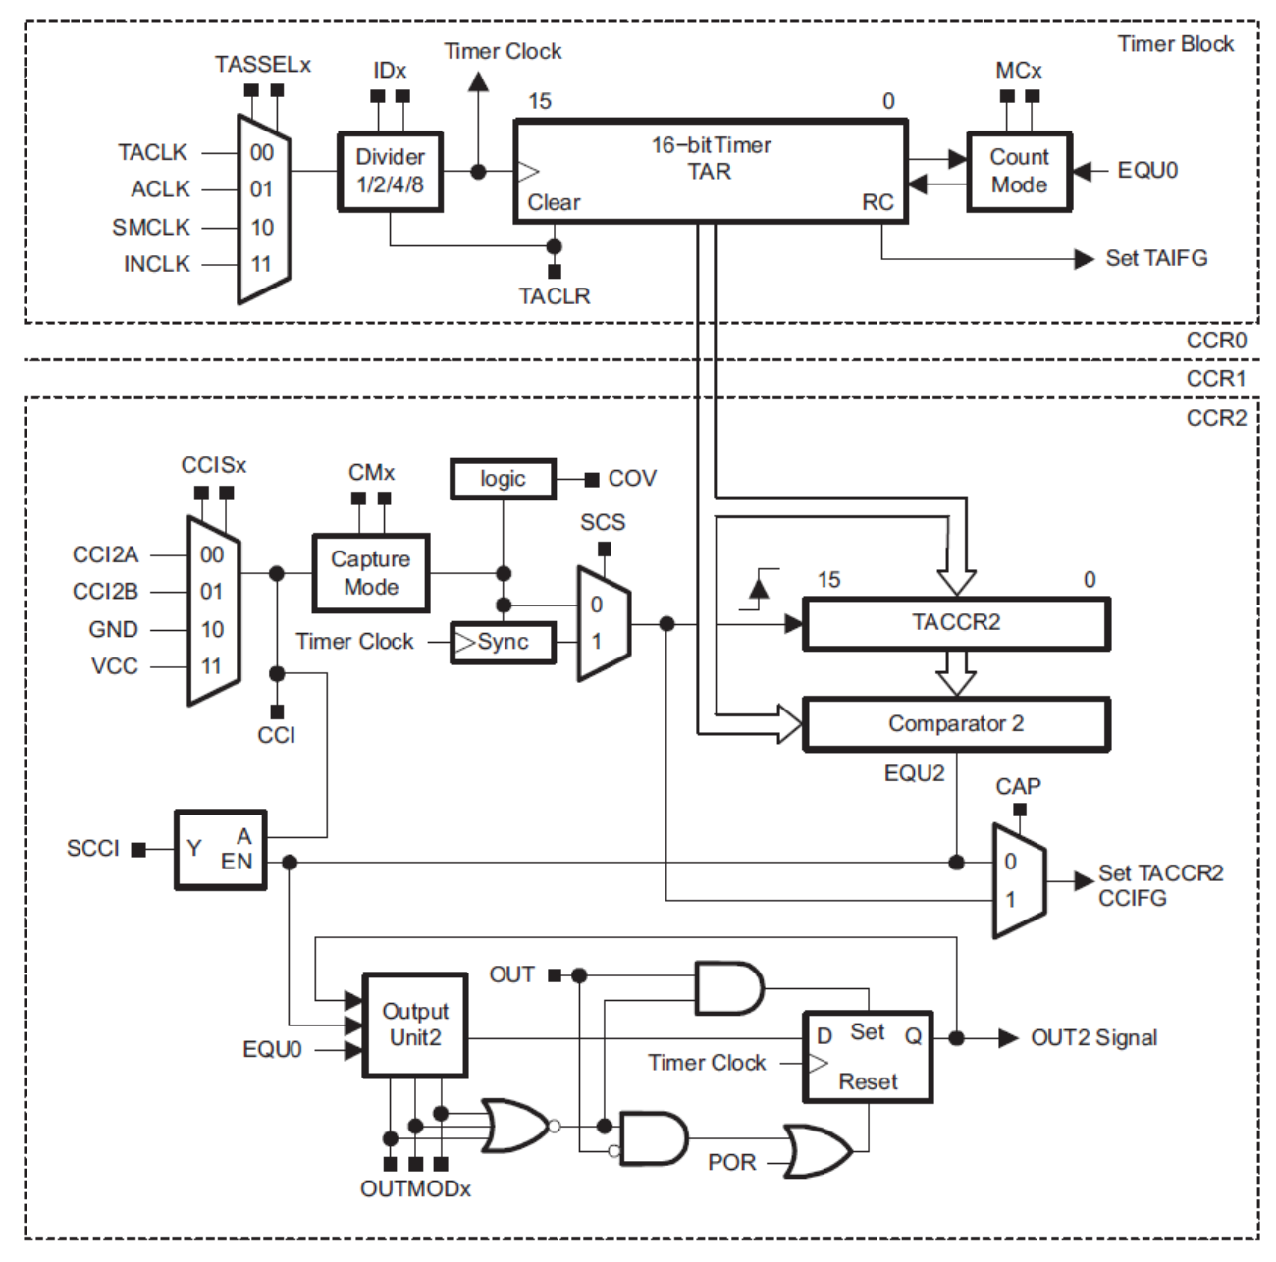
一、定时器概述
MSP430G2定时器的结构
主计数器
捕获/比较模块

Slide 5
一、定时器概述
MSP430G2定时器
2 个 Timer_A 定时器：Timer0_A3 和 Timer1_A3，或简称 TA0 和 TA1
主计数器
16 位的计数器，最大计数值是 2 的 16 次方，即从 0 到 65535 之间计数
每个时钟周期， 计数器的值会自动加 1（或减 1，取决于计数模式）
当计数器的值达到 65535之后，会自动回到 0 并重新开始计数——这叫做计数器溢出，并产生一个溢出中断

Slide 6
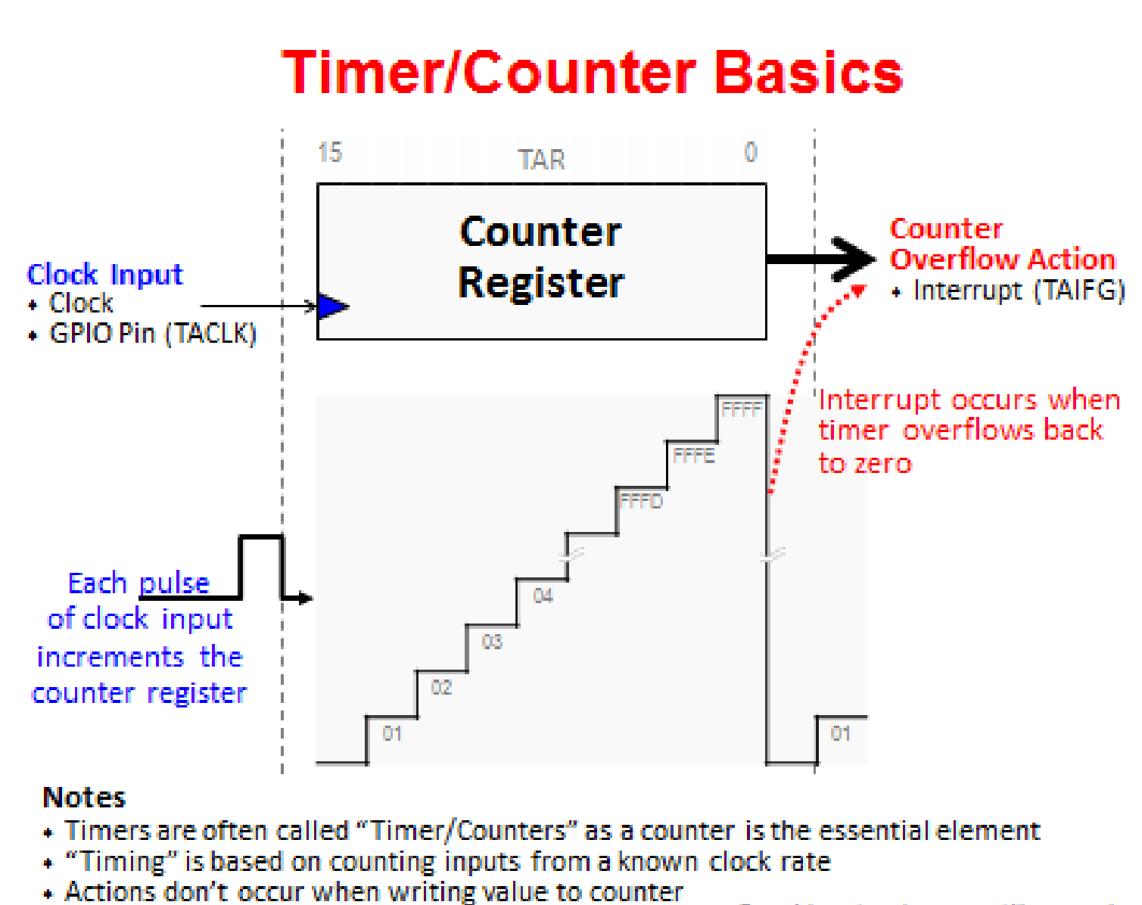
一、定时器概述
主计数器

Slide 7
二、定时器的工作模式
四种工作模式（配置TACTL 寄存器中的 MCx 位）
MCx=10，连续计数模式（continuous mode），
MCx=01，向上计数模式（up mode）
MCx=11，向上/向下计数模式（up/down mode）
MCx=00，停止

Slide 8
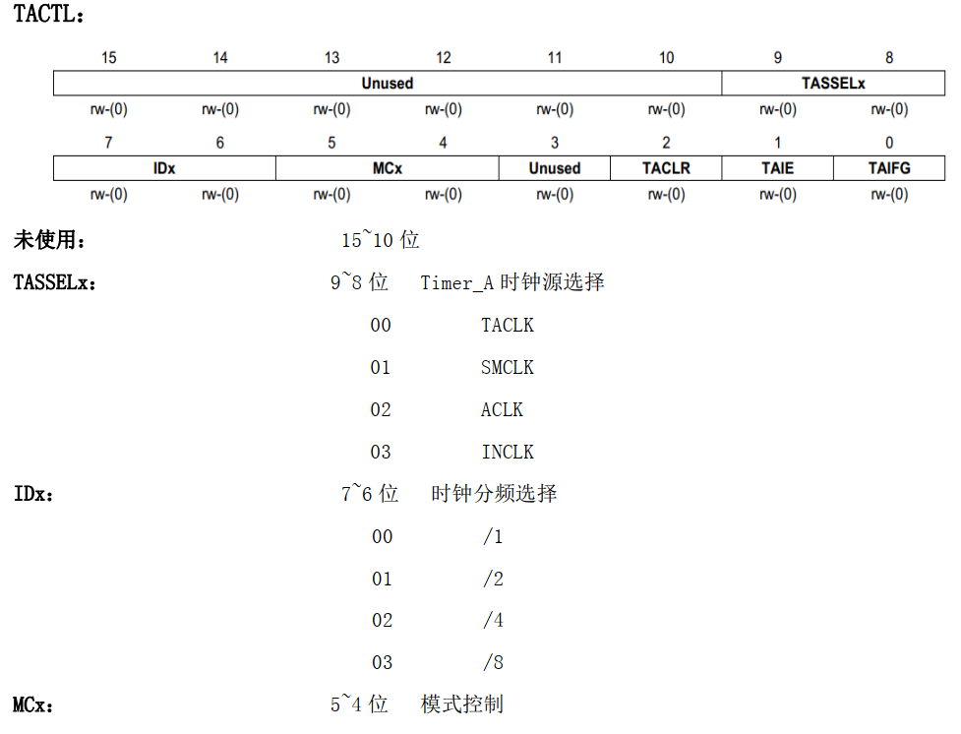
二、定时器的工作模式
主计数器相关的控制位
都位于 TACTL 寄存器中

Slide 9
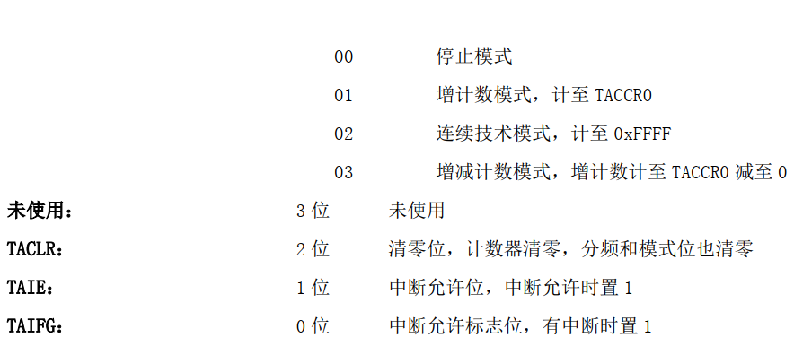
二、定时器的工作模式

Slide 10
二、定时器的工作模式
连续工作模式
MCx=10，计数器将工作在连续计数模式下
计数器将从 0 到 65535连续增加，到 65535 后则清零重新计数
定时器的周期仅由时钟源的频率决定，频率越高，则越快计数到 65535，定时器周期越短

Slide 11
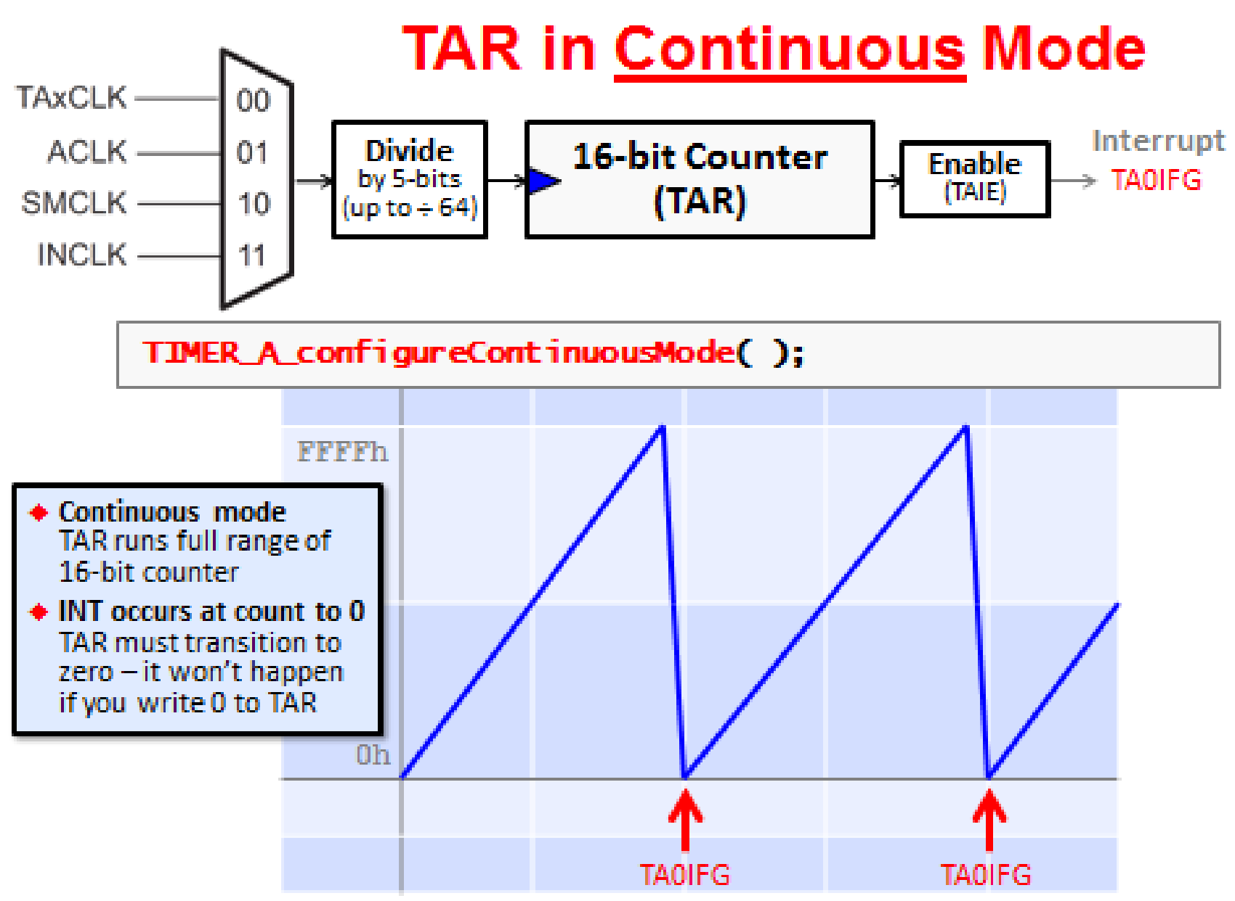
二、定时器的工作模式
连续工作模式

Slide 12
二、定时器的工作模式
向上计数模式
设置 MCx=01，计数器将工作在向上计数模式
计数器的溢出值是由 TACCR0 寄存器设定的，计数器达到设定值后将自动清零
定时器周期不仅与时钟源有关，还与 TACCR0 的设定值有关

Slide 13
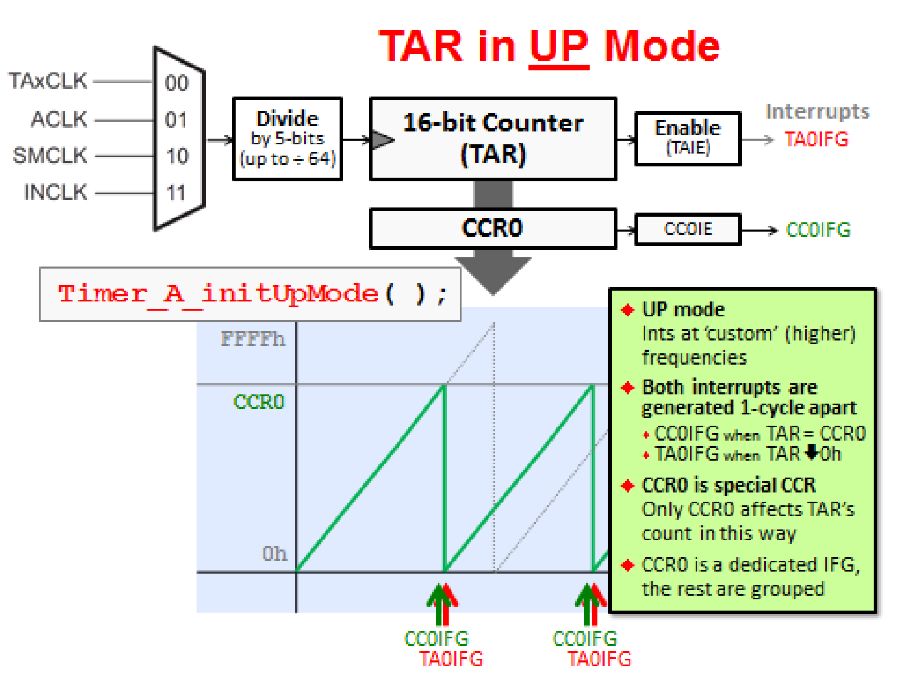
二、定时器的工作模式
向上计数模式

Slide 14
二、定时器的工作模式
向上/向下计数模式
设置 MCx=11，计数器将工作在向上/向下计数模式
当计数器到达TACCR0 的设定值之后，计数器不清零，而是从递增变成递减，直到计数器的值回到 0
定时器的周期是向上计数模式的两倍

Slide 15
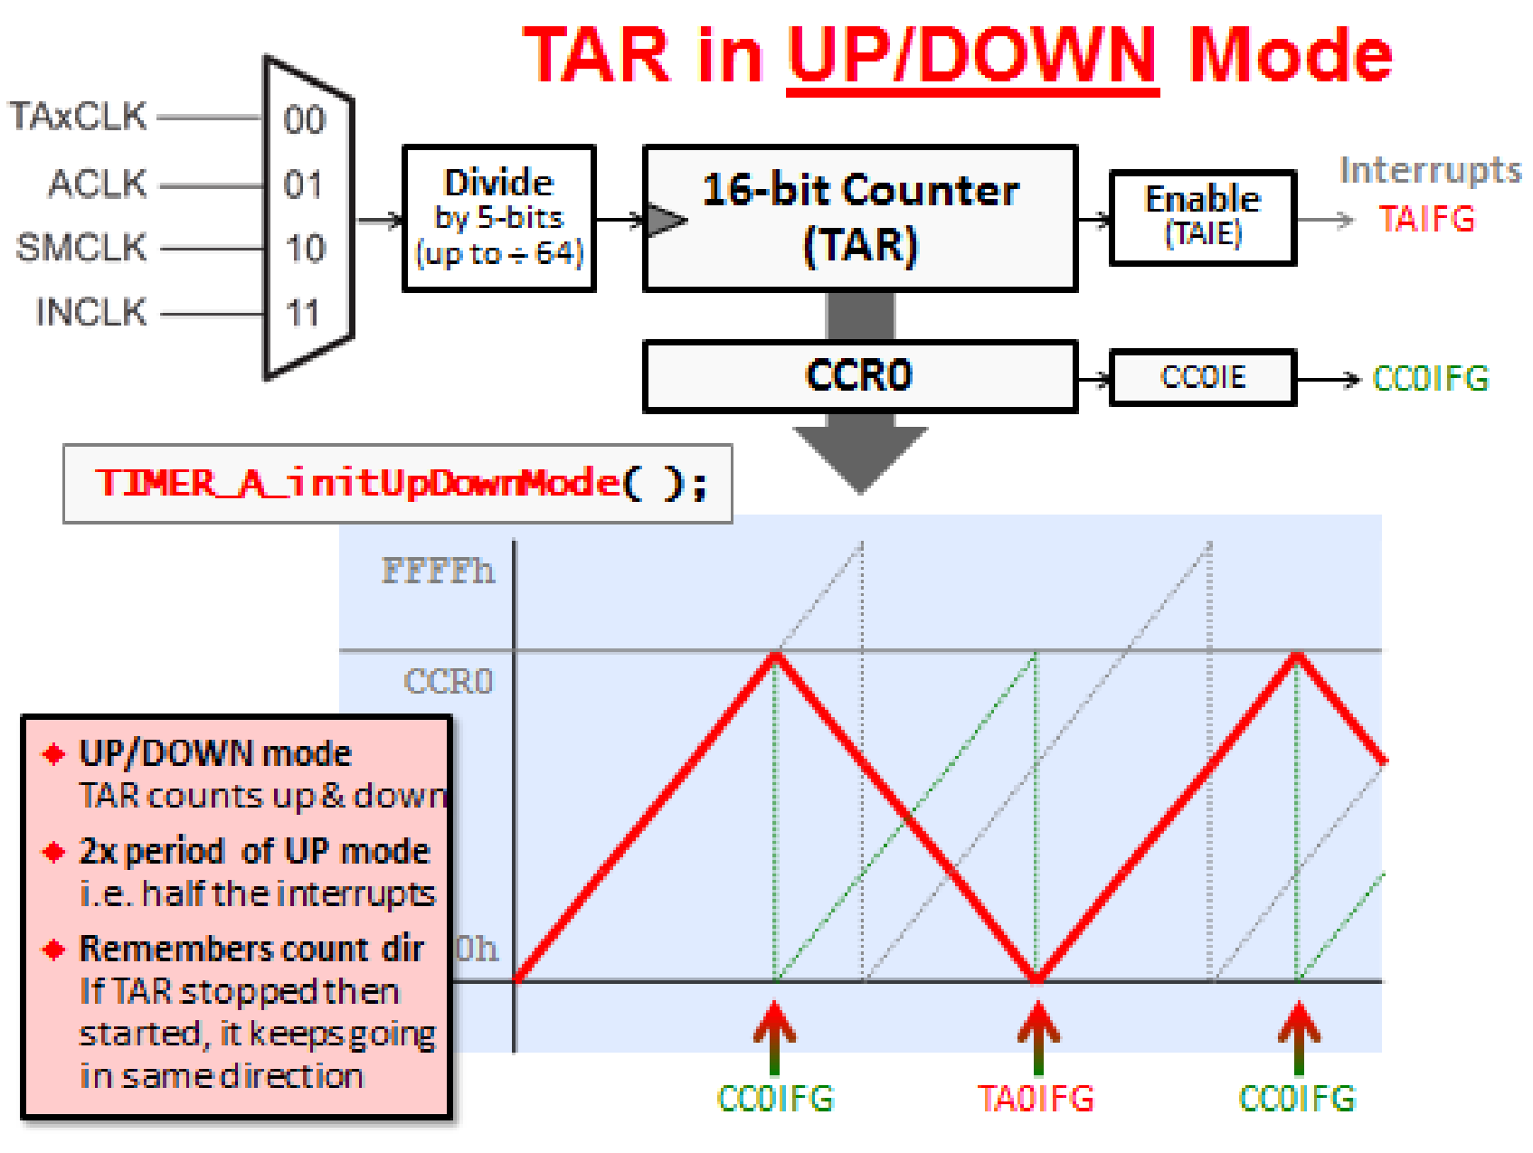
二、定时器的工作模式
向上/向下计数模式

Slide 16
三、定时器中断
CCR0中断
计数到TACCR0的设定值触发，中断标志位CC0IFG
溢出中断
计数到65535再重新回到0时触发，中断标志位TA0IFG

Slide 17
三、定时器中断
CCR0中断
触发值由CCR0设定
计数值等于CCR0预设值触发
优先级在定时器中断中最高
使能位CCIE、标志位CCIFG都在TACCTL0寄存器中
单独一个中断向量，向量名为TIMER0_A0_VECTOR
进入CCR0中断服务函数后，CCIFG自动复位

Slide 18
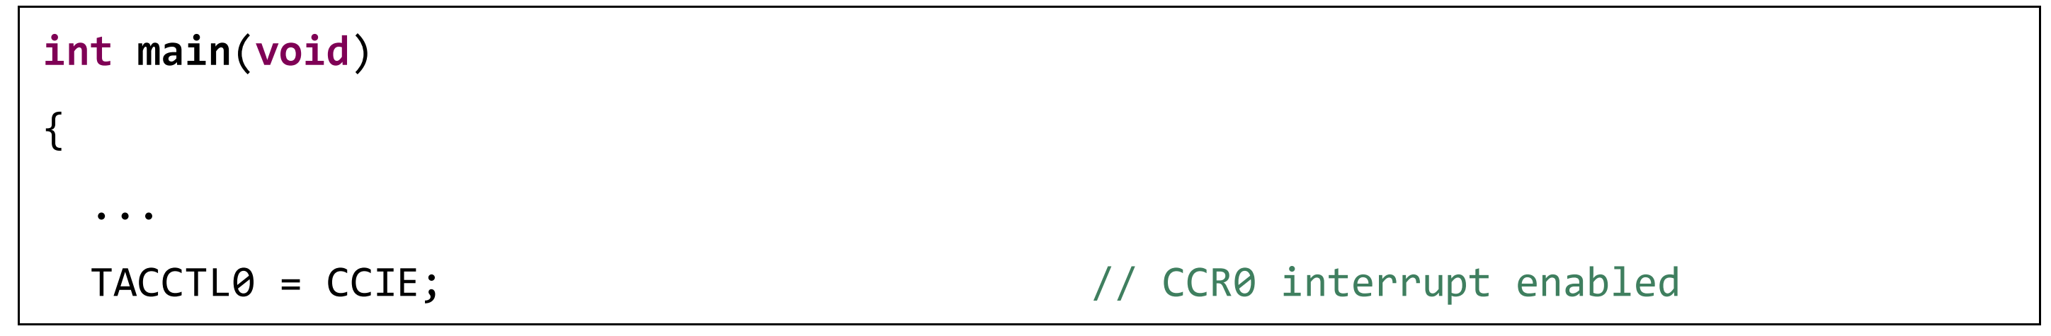
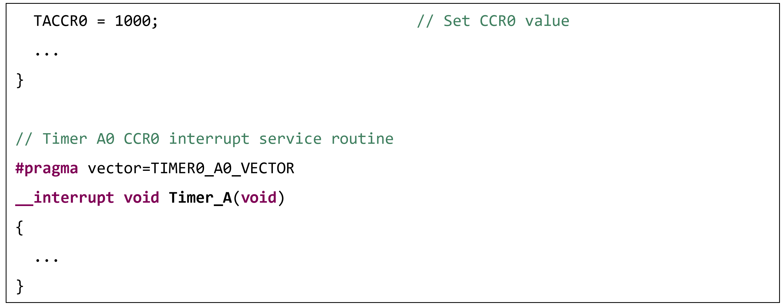
三、定时器中断
CCR0中断

Slide 19
三、定时器中断
定时器溢出中断
计数器由溢出值回到0时触发
与CCR1、CCR2中断共享一个中断向量
向量名为TIMER0_A1_VECTOR
使能位TAIE和标志位TAIFG都在TACTL寄存器中
通过TAIV寄存器区分溢出、CCR1或CCR2中断
对TAIV的读/写操作会使当前优先级最高的一个中断标志位复位

Slide 20
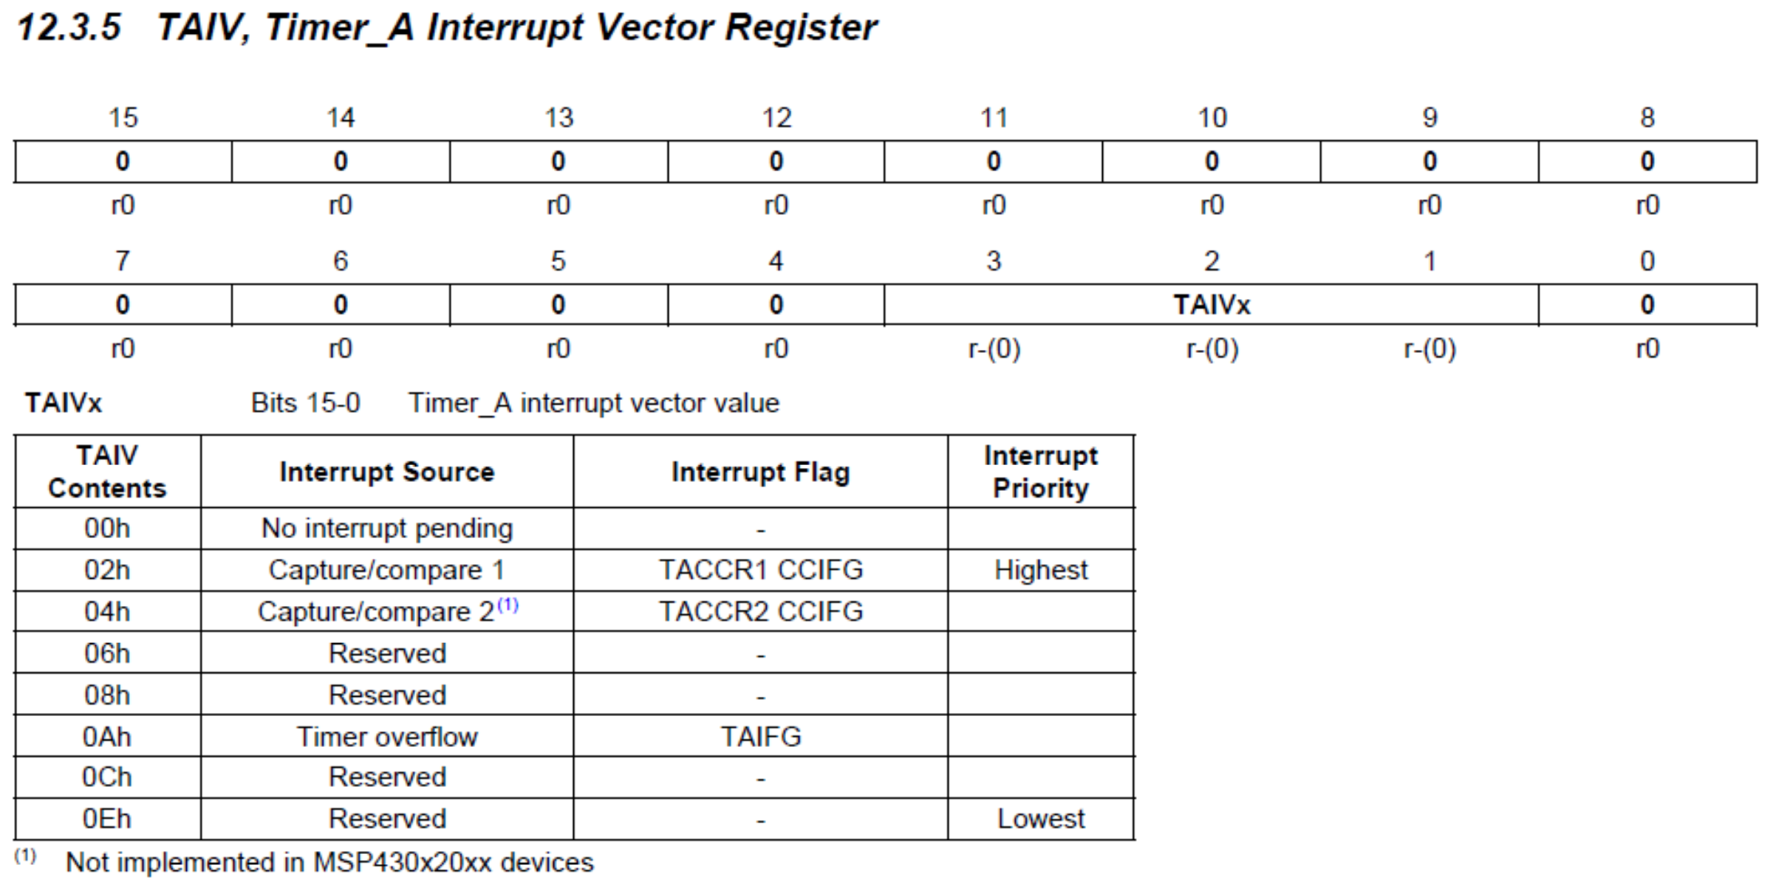
三、定时器中断
TAIV寄存器

Slide 21
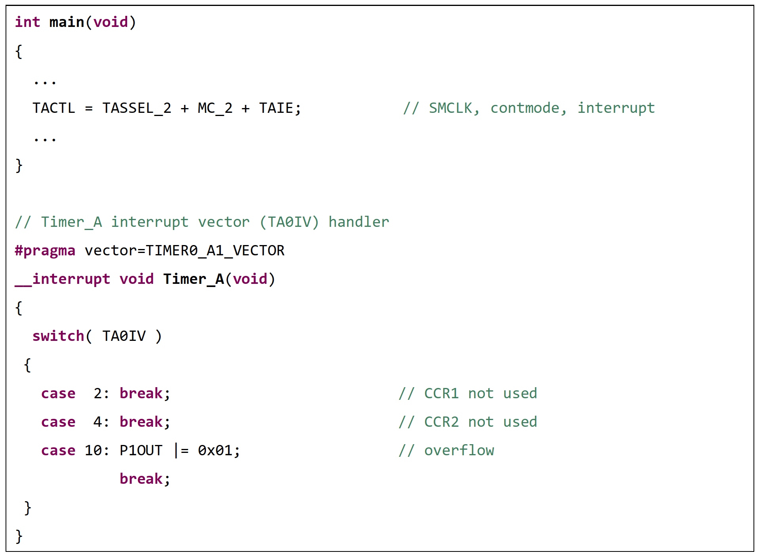
三、定时器中断

Slide 22
三、定时器中断
程序流程
选择定时器的时钟来源（TASSELx）及分频值（IDx），常用的时钟来源有 ACLK 和SMCLK，此外也可以用外部时钟输入到 TACLK 引脚作为时钟源
确定定时器工作模式（MCx），即连续计数、向上计数、向上/向下计数
根据定时器工作模式确定使用哪个中断，并进行初始化。如果是 CCR0 中断需要打开使能位并设置 CCR0 的值；如果是溢出中断只要打开使能位即可
编写对应的中断服务函数

Slide 23
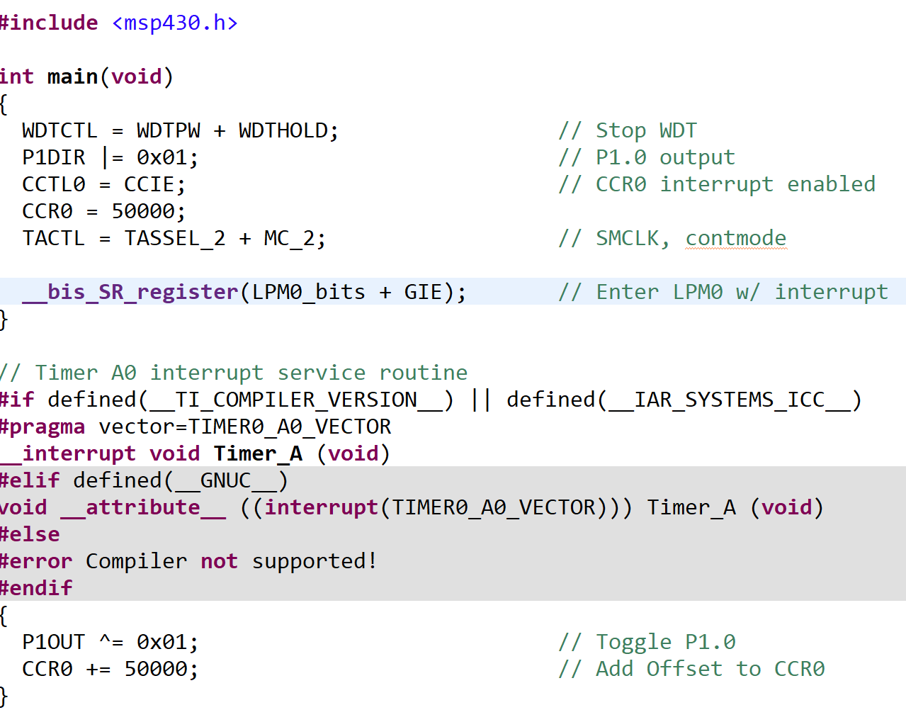
三、定时器中断
CCR0中断示例程序

Slide 24
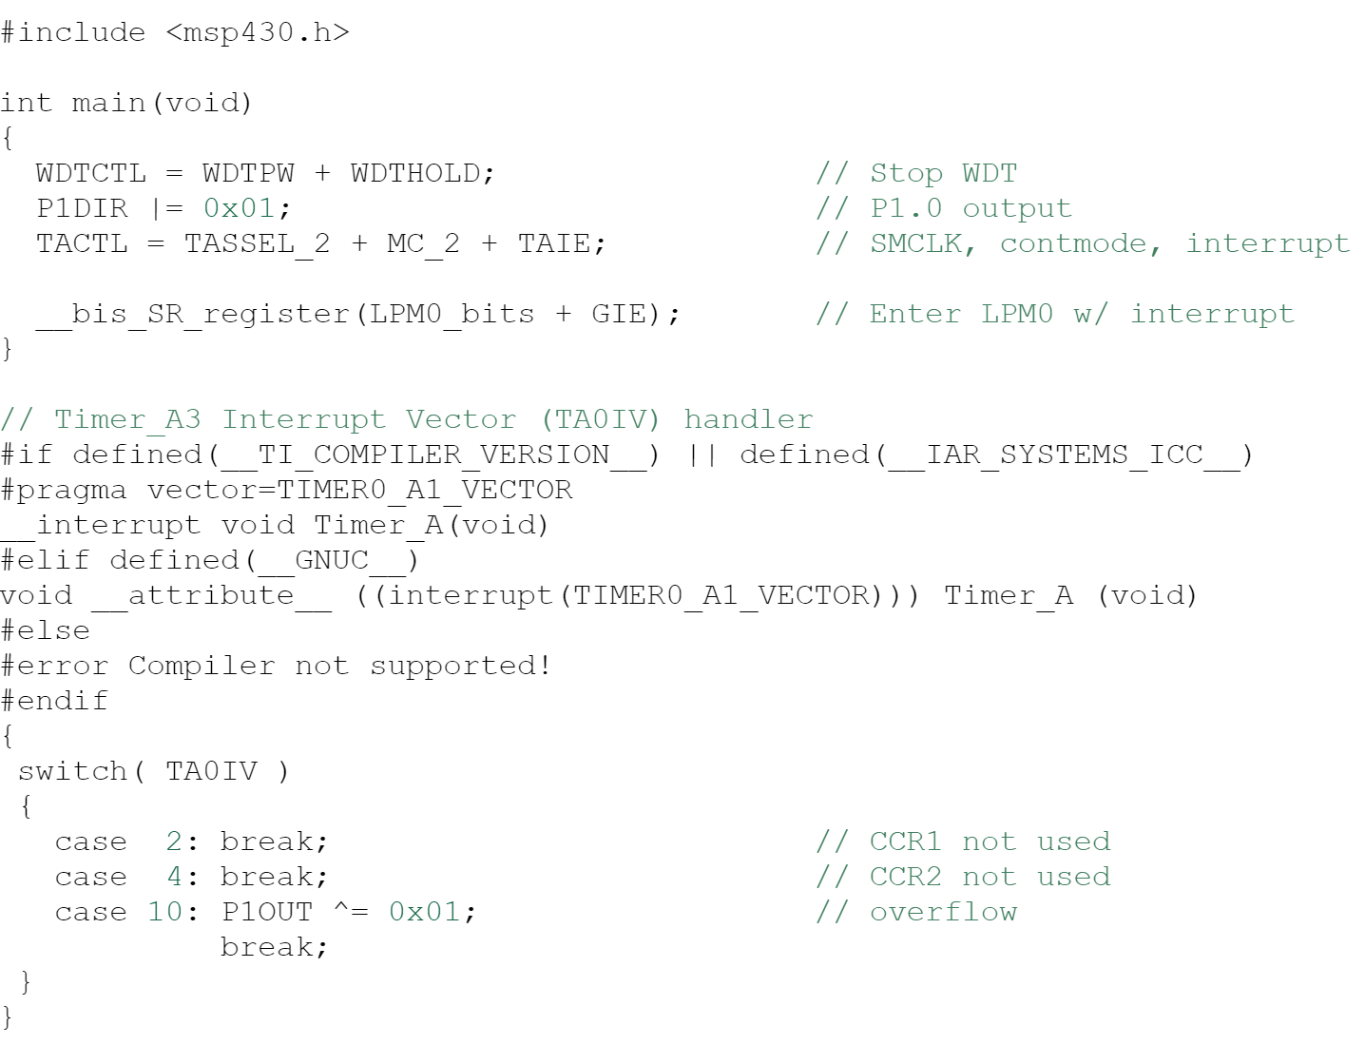
三、定时器中断
溢出中断示例程序

Slide 25
四、比较/捕获功能
捕获模块（capture）可以判断输入信号的边沿，并瞬间用 TACCRx 寄存器记录下边沿时刻（TAR 值），用于精确测定脉宽或频率
比较模块（comparator）可以将 TAR 寄存器值与 TACCRx 中的预设值比较，并自动按照“预设方案”翻转 I/O 电平，可以自动生成各种波形
当TACCTLx寄存器中的CAP=0为比较，1为捕获

Slide 26
四、比较/捕获功能
捕获功能
测频率、测周期、测脉宽、测占空比等
将 CAP 设为 1 时， CCRx 工作于捕获模式。计数器一般设置为连续计数模式，当 CCRx 检测到 CCIx（带有捕获功能的 I/O 口）的电平边沿时，瞬间读取 TAR 寄存器的值并写入 TACCRx 中
CCRx 用于测定信号脉宽时，只需要分别记录信号上升沿时刻和下降沿时刻，二者相减就是脉宽；而测量频率时，连续记录两次上升沿时刻，相减就是周期

Slide 27
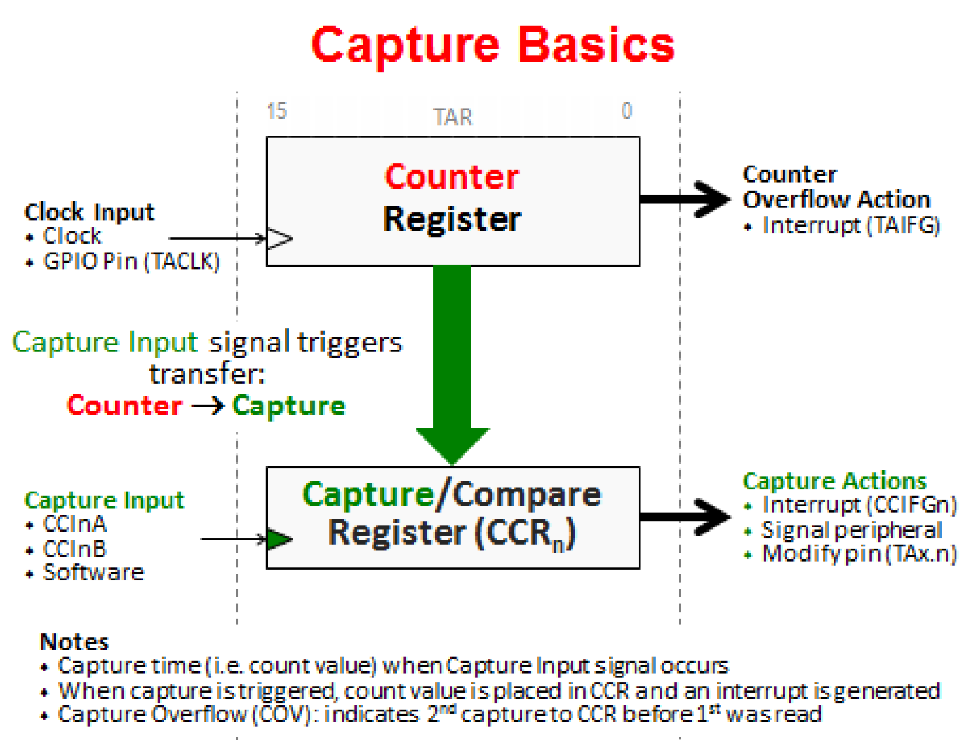

Slide 28
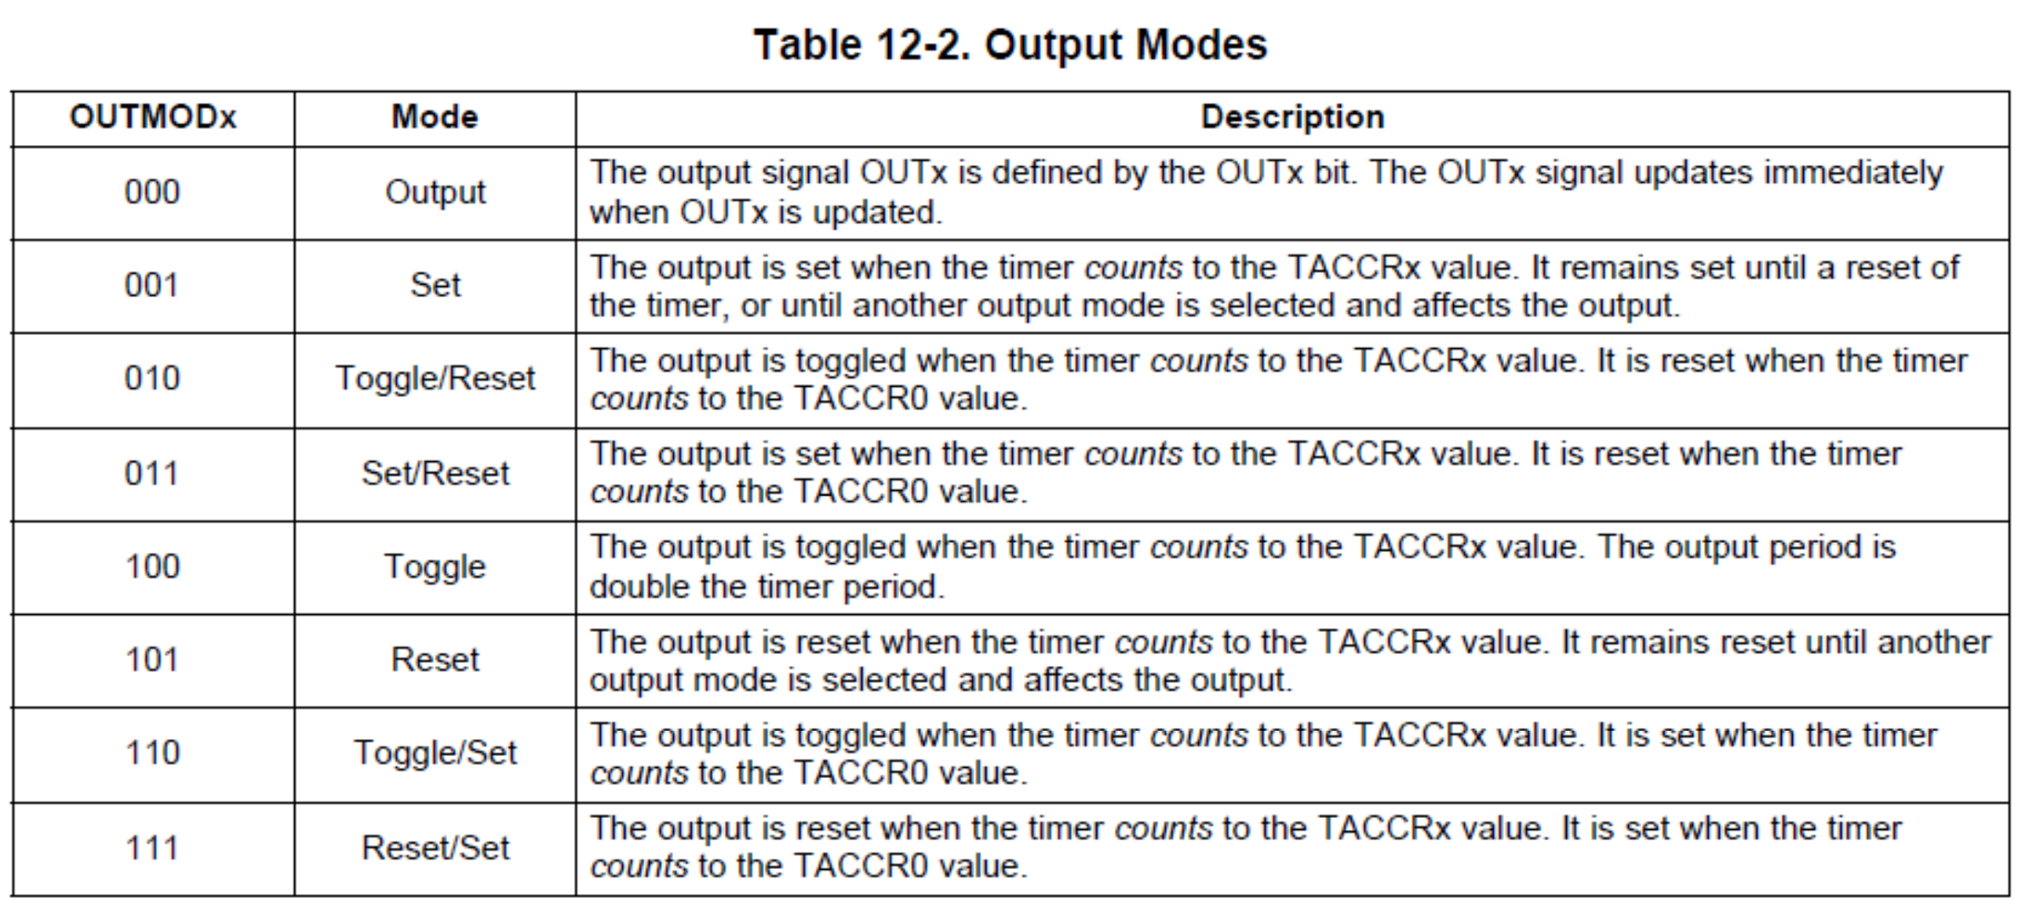
四、比较/捕获功能
比较模式
当 CAP=0 时， CCRx 工作于比较模式
CCR0 在比较模式中用于设定计数器的周期， CCR1和 CCR2 负责设定比较值

Slide 29
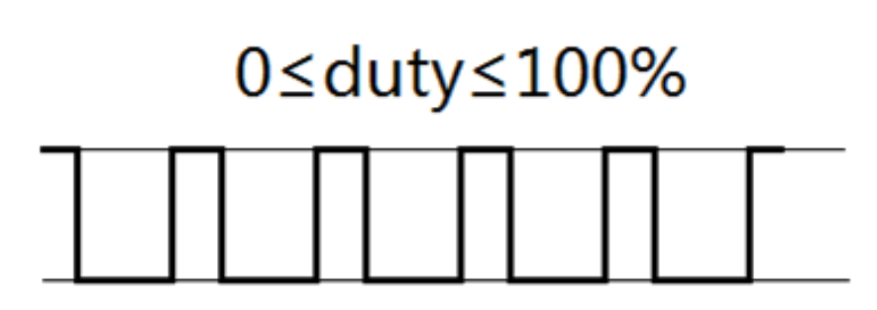
四、比较/捕获功能
PWM波形
脉冲宽度调制波形（Pulse Width Modulation），就是一定周期的方波，其高电平时间和低电平时间的比例（称为“占空比”）可以控制。
PWM 的应用十分广泛，例如要控制一个电机的转速，一般都是通过给出一定占空比的 PWM 波来实现的。

Slide 30
四、比较/捕获功能
如何产生PWM波形
例：模式2，即 OUTMODx=010
Toggle：当 TAR=CCRx 时， TAx 引脚电平自动翻转；
Reset：当 TAR=CCR0 时， TAx 引脚电平自动变为 0。
我们一般将计数器设为向上计数模式（up mode）来生成 PWM 波

Slide 31
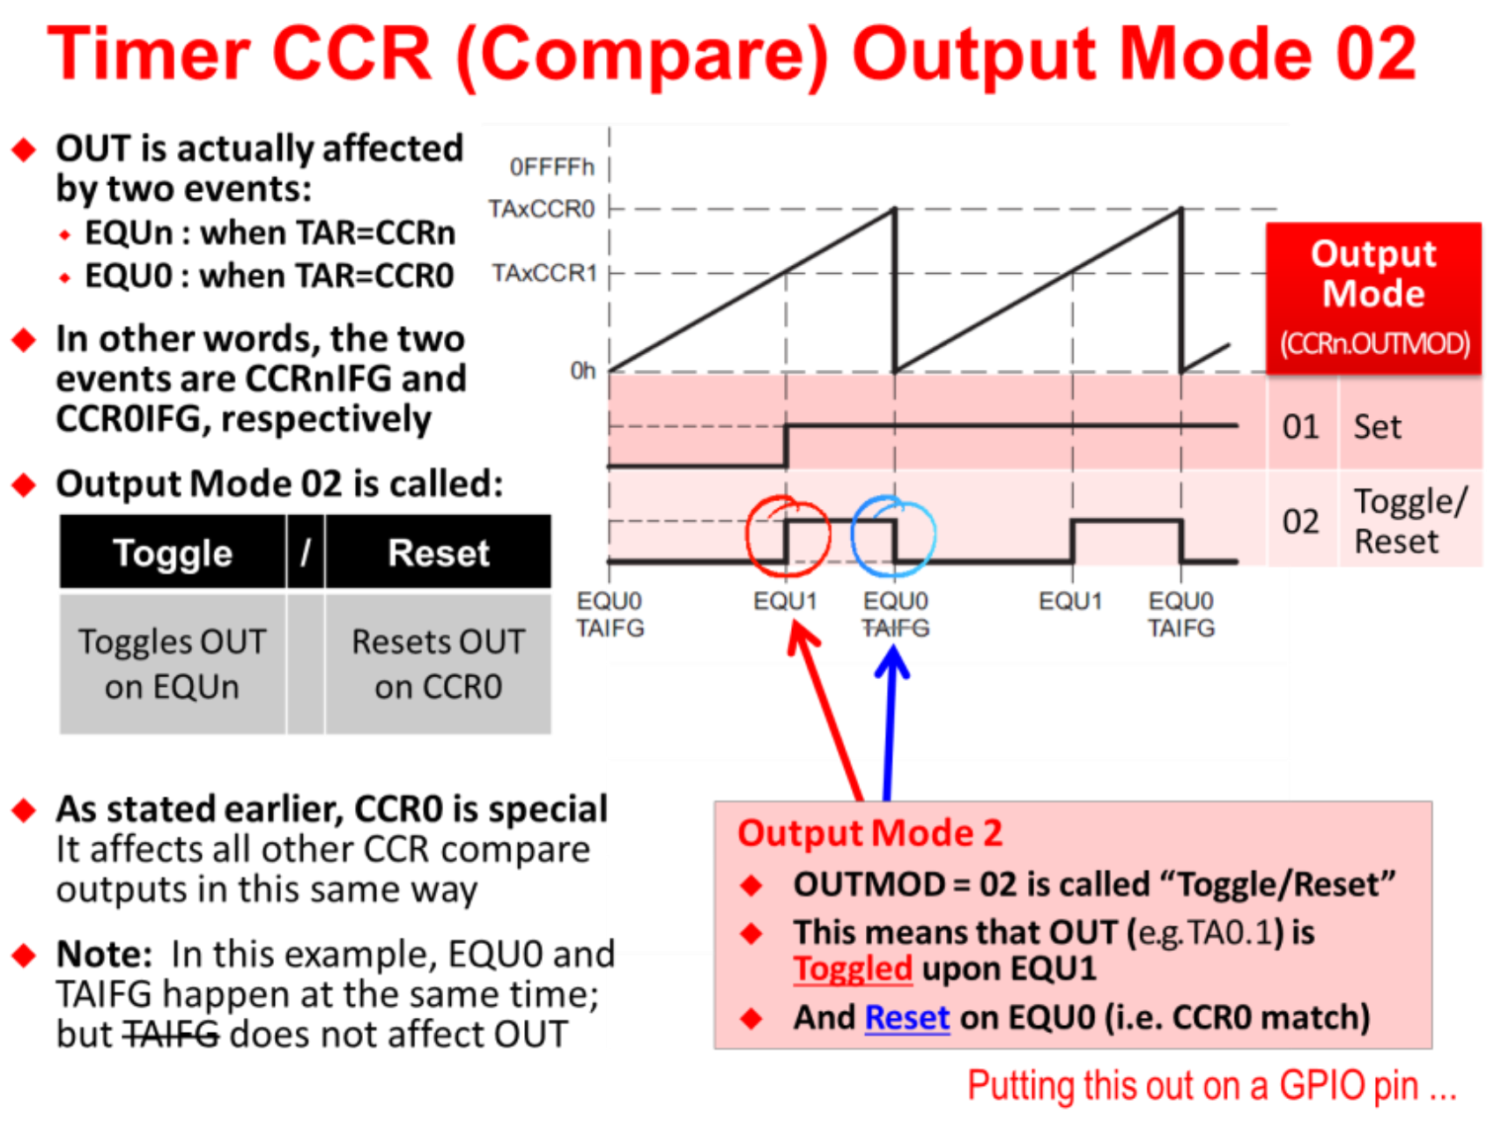
四、比较/捕获功能
向上计数下OUTMODx=010时波形
TAR等于CCR0和CCR1时输出发生了变化
改变CCR0可以控制周期
改变CCR1可以控制占空比

Slide 32
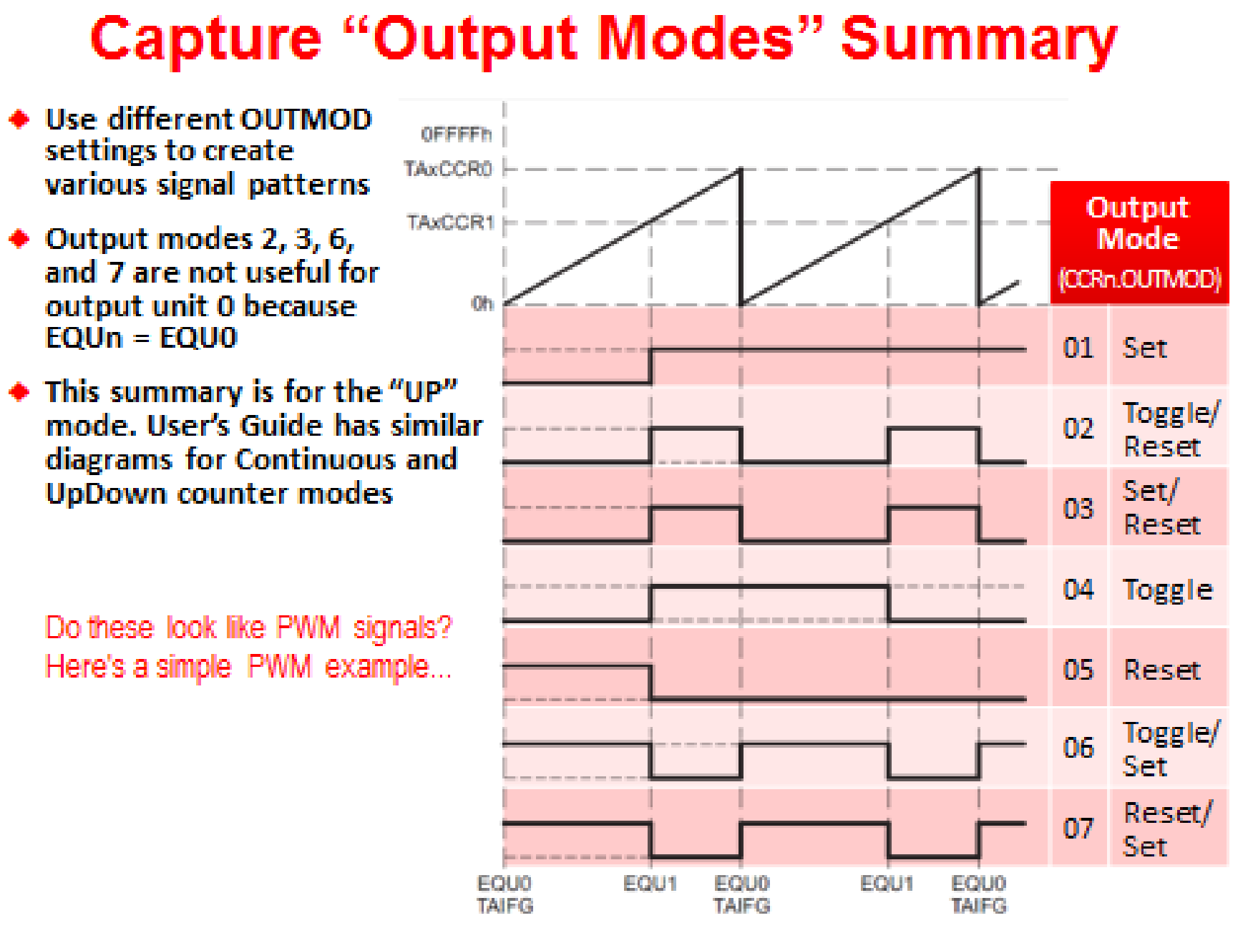
四、比较/捕获功能
其它几种模式下的波形
模式2、3、6、7都可以生成PWM
我们一般用模式 7（设置占空比更直观）
模式 7 下，CCRx 与占空比成正比

Slide 33
四、比较/捕获功能
输出引脚
比较模块产生的 PWM 波只能在特定引脚输出
CCRx 寄存器与 TAx 引脚一一对应
例如Timer_A0 CCR1 产生的 PWM 只能在 TA0.1， Timer_A0 CCR2 产生的 PWM 只能在TA0.2
通过设置CCR1和CCR2，一个定时器最多可以产生2 路不同的 PWM 波形

Slide 34
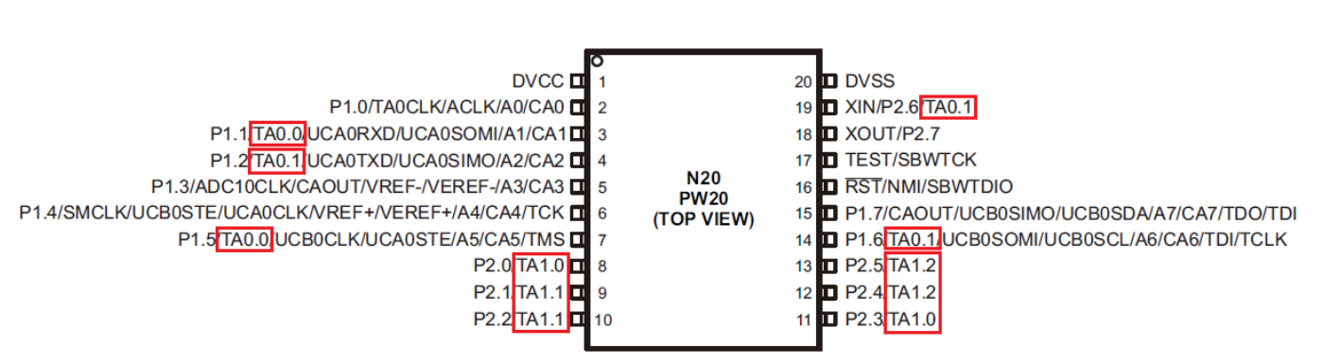
四、比较/捕获功能
输出引脚
TA0.0-TA0.2 是 Timer0 的输出端口
TA1.0-TA1.2 是 Timer1 的输出端口

Slide 35
四、比较/捕获功能
设置输出引脚
P2.6一般不用，留着接晶振
DIR 寄存器为 1
PxSEL 寄存器为 1
PxSEL2 寄存器为 0

Slide 36
四、比较/捕获功能
PWM编程步骤
选择输出引脚
设定CCR0和CCR1的值
选择比较模块的输出模式
选择定时器的时钟源和计数模式

Slide 37
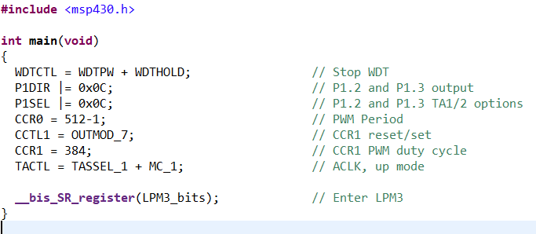
四、比较/捕获功能

Slide 38
作业
编程实现：利用定时器编写呼吸灯。所谓呼吸灯是指LED在一个周期内先逐渐变亮，再逐渐变暗。

